Slide 2
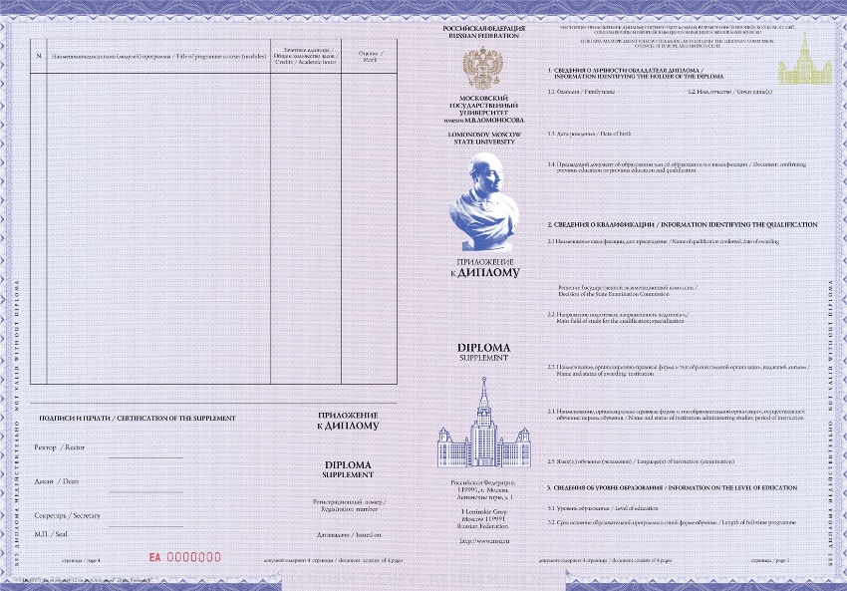
ГИА: Защита Учебной программы
и
Научного доклада
в 2017 году

Slide 5
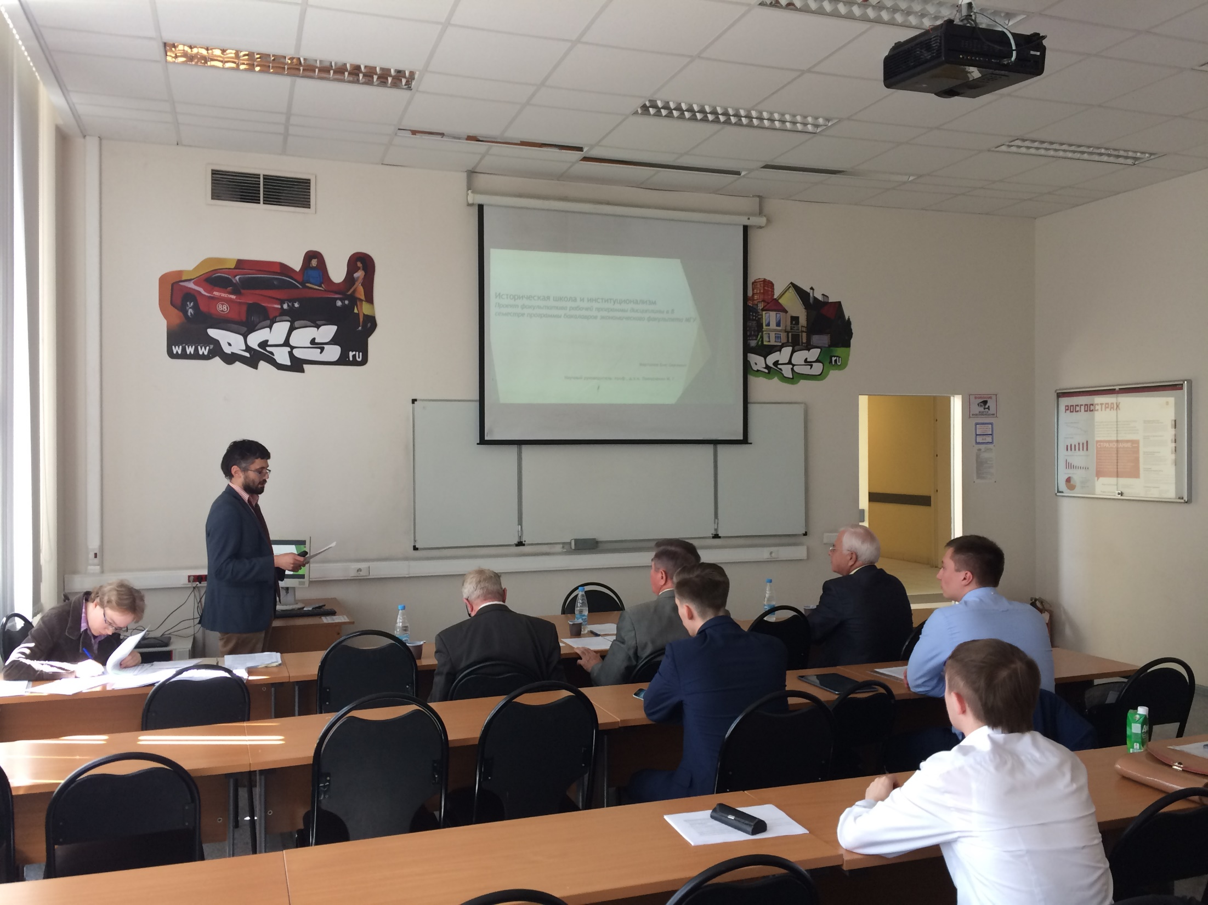

Slide 21
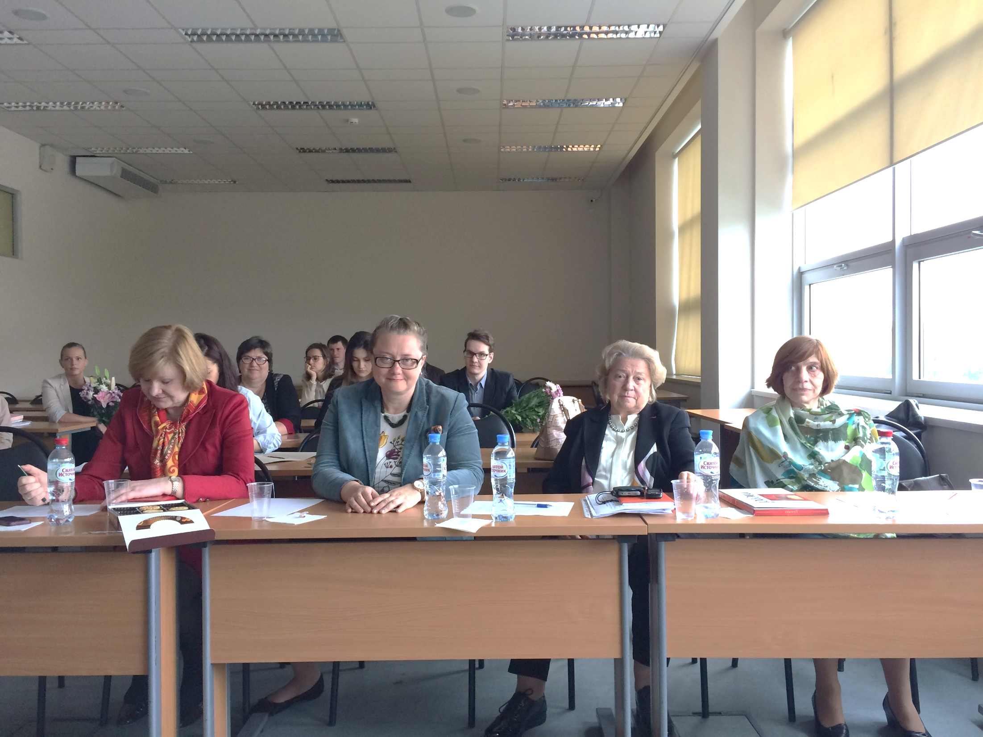

Slide 24
Актуальность темы исследования:

Slide 27
